Slide 2

MISIJA: Mes tikime, kad mūsų inovatyvūs ir patikimi IT produktai gali verslus ir valstybes padaryti konkurencingais ir efektyviais bei didinti visuomenės gerovę.

Slide 3




Vertybės, kuriomis vadovaujamės
Augimas
Inovacijos
Aistra
Įsipareigojimas

Slide 4
Alna
Globali veikla
Talentai
+ 60 tarptautinių partnerių
tinklas
+ 300 profesionalų
komanda
Patirtis
Projektai
+ 28 metai
patirties
+ 1500 sėkmingų
projektų

Slide 5
Verslo linijos
Verslo valdymo sprendimai
Individualūs programiniai sprendimai
Dokumentų valdymo sprendimai
IT infrastruktūros sprendimai ir paslaugos
Verslo procesų nuoma
Personalo atranka ir įdarbinimo konsultacijos

Slide 6
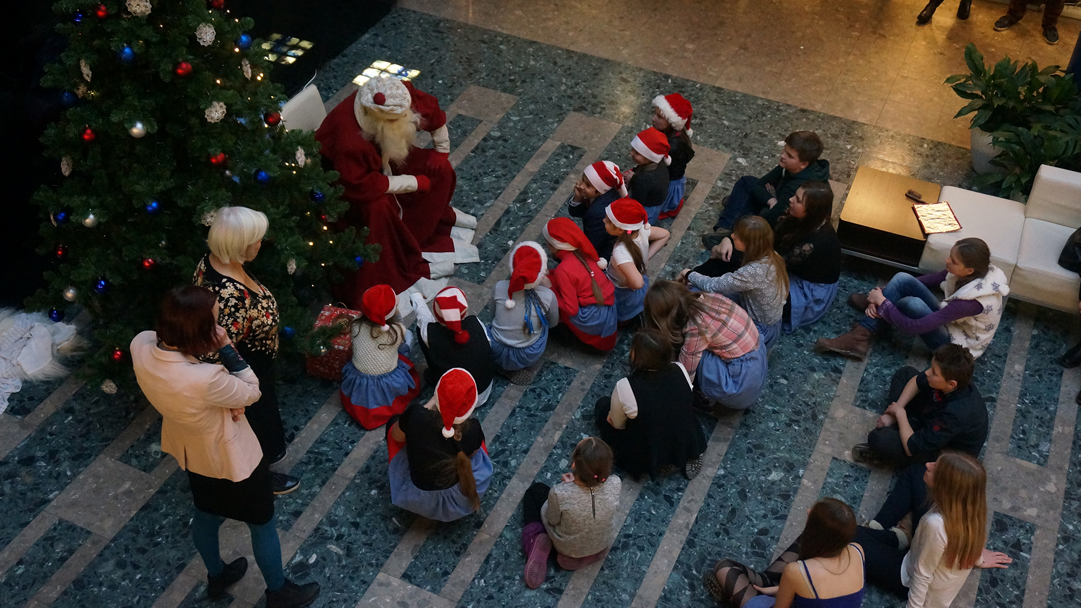
Socialinė atsakomybė
„Žinių ekonomikos forumo“, aljanso „Langas į ateitį“ bei „Saulėtekio slėnis“ įkūrimas ir dalyvavimas jų veikloje.
Socialinės paramos veiklos – vaikų globos namuose gyvenantiems vaikams: VšĮ „Gelbėkit vaikus“, Raguvėlės vaikų dienos centras.

Slide 7
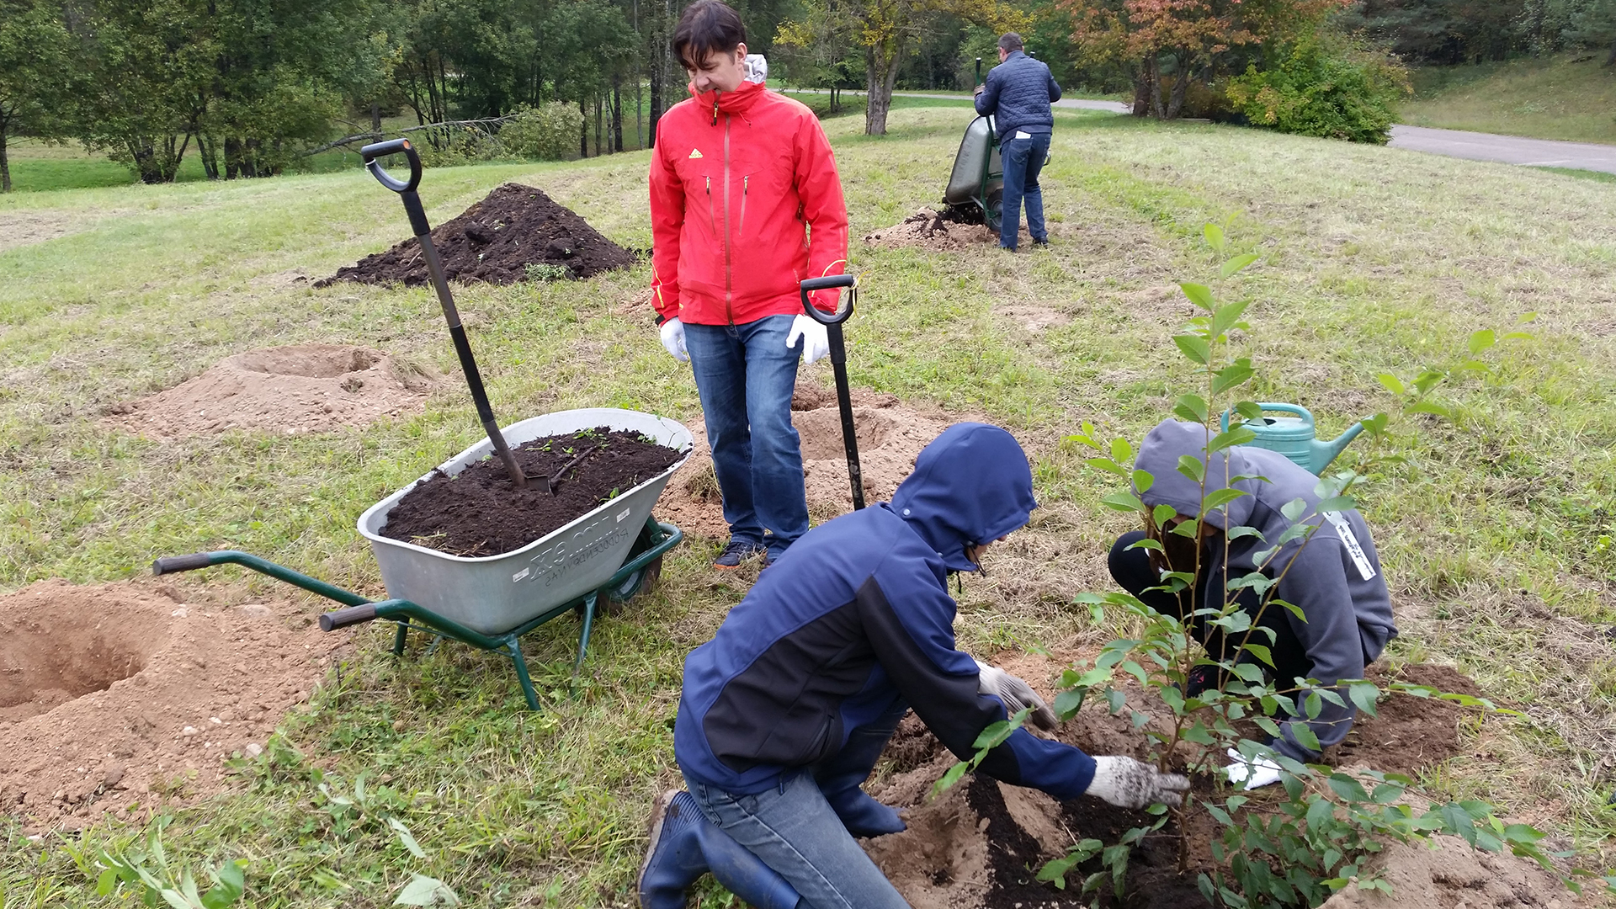
Socialinė atsakomybė
Skatinama ir vykdoma aplinkos apsaugos politika „Alna Goes Green“:
Racionalus gamtos išteklių naudojimas;
Aplinką tausojančių technologijų diegimas;
Taršos mažinimas;
Atliekų rūšiavimas;
Dalyvavimas visuomeninėse aplinkosaugos iniciatyvose (VU Botanikos sodo tvarkymas, Neries krantinės tvarkymas ir kita.)

Slide 8
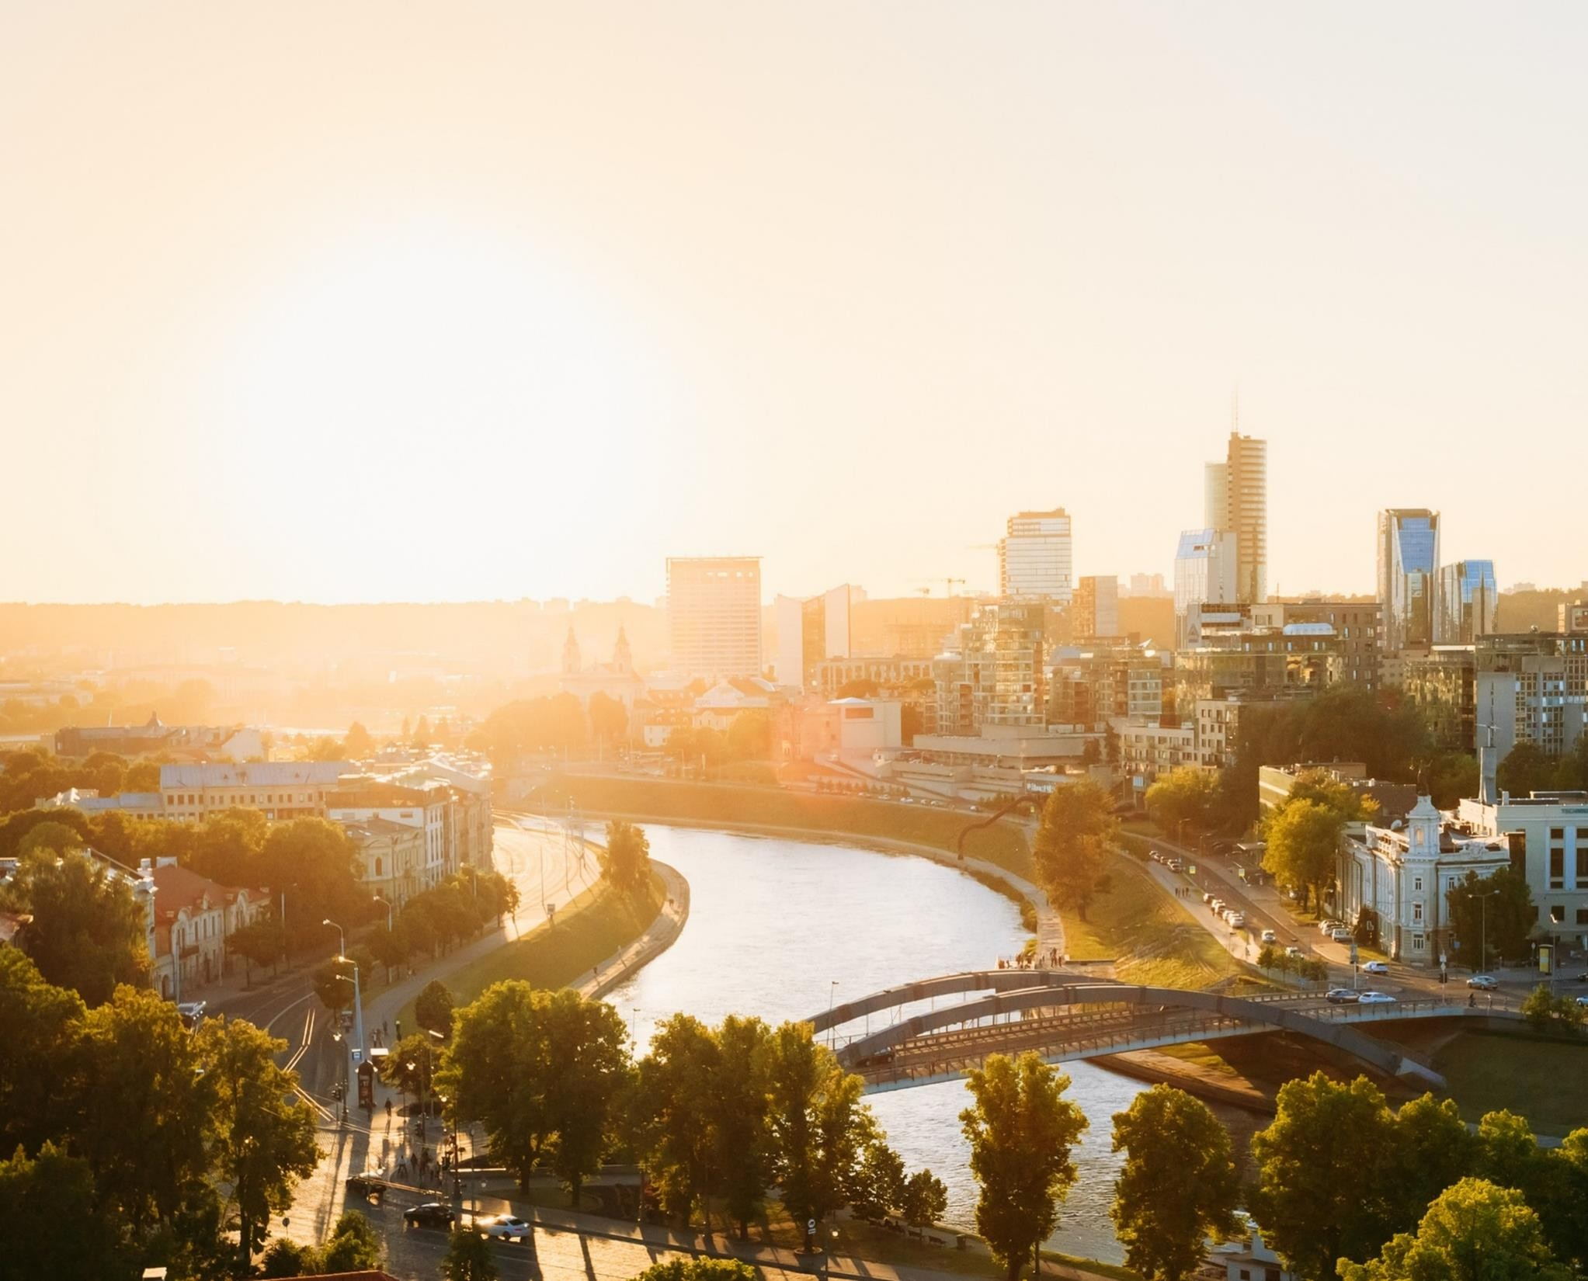


Alna yra vieta, kur kūrybingi žmonės kuria pasaulį keičiančius IT sprendimus
SUSISIEKIME IR
BENDRADARBIAUKIME
Linkedin.com/alna
www.alna.lt

